Slide 1

3 – Jetpack Compose
3ANDM - Développeur d’application Android mobile
Notes:
© SUPINFO
Auteur : Alexandre Gressier

Slide 2

Sommaire
Aperçu général
Éléments UI

Slide 3

1. Aperçu général
Jetpack Compose
Nouvelle manière de concevoir des interfaces utilisateurs Android
Utilise un paradigme déclaratif plutôt qu’impératif
Remplace progressivement les fichiers XML utilisés jusqu’alors
Conçu pour Android en premier, mais aussi utilisable pour des applications ordinateur et web

Slide 4
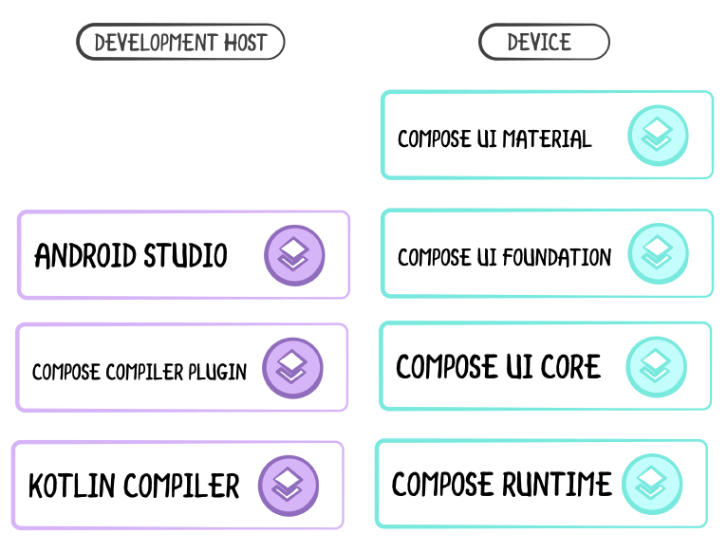
1. Aperçu général
Jetpack Compose - Écosystème
Notes:
Image extraite du livre « Jetpack Compose By Tutorials », par Tino Balint et Denis Buketa, 2021, Razeware

Slide 5

1. Aperçu général
Jetpack Compose – Exemple :
@Composable
fun JetpackCompose() {
Card {
var expanded by remember { mutableStateOf(false) }
Column(Modifier.clickable { expanded = !expanded }) {
Image(painterResource(R.drawable.jetpack_compose))
AnimatedVisibility(expanded) {
Text(
text = "Jetpack Compose",
style = MaterialTheme.typography.bodyLarge,
)
}
}
}
}

Slide 6

1. Aperçu général
Jetpack Compose – Exemple :
@Composable
fun JetpackCompose() {
Card {
var expanded by remember { mutableStateOf(false) }
Column(Modifier.clickable { expanded = !expanded }) {
Image(painterResource(R.drawable.jetpack_compose))
AnimatedVisibility(expanded) {
Text(
text = "Jetpack Compose",
style = MaterialTheme.typography.bodyLarge,
)
}
}
}
}

Slide 7
1. Aperçu général
Jetpack Compose – Exemple :
Une fonction qui affiche de l’UI est annotée avec @Composable et ne renvoie rien (Unit). Par convention, elles portent un nom UpperCamelCase.
@Composable
fun JetpackCompose() {
Card {
var expanded by remember { mutableStateOf(false) }
Column(Modifier.clickable { expanded = !expanded }) {
Image(painterResource(R.drawable.jetpack_compose))
AnimatedVisibility(expanded) {
Text(
text = "Jetpack Compose",
style = MaterialTheme.typography.bodyLarge,
)
}
}
}
}

Slide 8
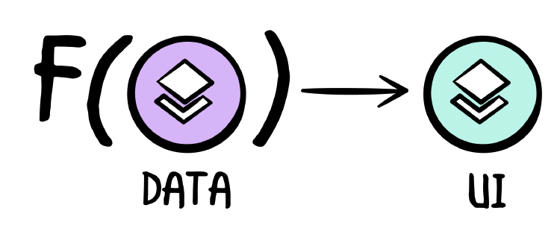
1. Aperçu général
L’UI comme résultat d’un état
Notes:
Image extraite du livre « Jetpack Compose By Tutorials », par Tino Balint et Denis Buketa, 2021, Razeware

Slide 9
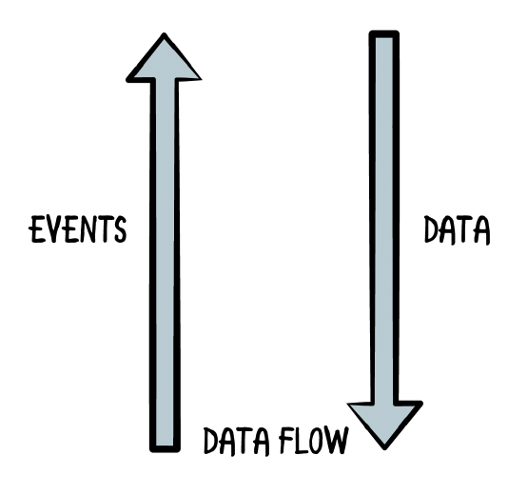
1. Aperçu général
Unidirectional Data Flow
Notes:
Image extraite du livre « Jetpack Compose By Tutorials », par Tino Balint et Denis Buketa, 2021, Razeware

Slide 10
1. Aperçu général
Jetpack Compose – Exemple :
Card est une fonction composable avec pour seul paramètre obligatoire une autre fonction composable, qui est le contenu de la carte affichée (blanche par défaut).
@Composable
fun JetpackCompose() {
Card {
var expanded by remember { mutableStateOf(false) }
Column(Modifier.clickable { expanded = !expanded }) {
Image(painterResource(R.drawable.jetpack_compose))
AnimatedVisibility(expanded) {
Text(
text = "Jetpack Compose",
style = MaterialTheme.typography.bodyLarge,
)
}
}
}
}

Slide 11
1. Aperçu général
Jetpack Compose – Exemple :
Column est une fonction composable de mise en page. Elle n’affiche rien elle-même, mais les composables qu’elle contient seront alignés sur un axe vertical.
@Composable
fun JetpackCompose() {
Card {
var expanded by remember { mutableStateOf(false) }
Column(Modifier.clickable { expanded = !expanded }) {
Image(painterResource(R.drawable.jetpack_compose))
AnimatedVisibility(expanded) {
Text(
text = "Jetpack Compose",
style = MaterialTheme.typography.bodyLarge,
)
}
}
}
}

Slide 12
1. Aperçu général
Jetpack Compose – Exemple :
Comme la plupart des composables, Column prend un paramètre modifier qui permet d’ajuster son comportement ou apparence. Ici, Column est rendue cliquable.
@Composable
fun JetpackCompose() {
Card {
var expanded by remember { mutableStateOf(false) }
Column(Modifier.clickable { expanded = !expanded }) {
Image(painterResource(R.drawable.jetpack_compose))
AnimatedVisibility(expanded) {
Text(
text = "Jetpack Compose",
style = MaterialTheme.typography.bodyLarge,
)
}
}
}
}

Slide 13
1. Aperçu général
Jetpack Compose – Exemple :
Le modifier clickable prend en paramètre une fonction qui est exécutée lors de chaque touché.
@Composable
fun JetpackCompose() {
Card {
var expanded by remember { mutableStateOf(false) }
Column(Modifier.clickable { expanded = !expanded }) {
Image(painterResource(R.drawable.jetpack_compose))
AnimatedVisibility(expanded) {
Text(
text = "Jetpack Compose",
style = MaterialTheme.typography.bodyLarge,
)
}
}
}
}

Slide 14
1. Aperçu général
Jetpack Compose – Exemple :
expanded est une variable booléenne muable qui représente l’état de la carte affichée actuellement (→ étendue ou non)
@Composable
fun JetpackCompose() {
Card {
var expanded by remember { mutableStateOf(false) }
Column(Modifier.clickable { expanded = !expanded }) {
Image(painterResource(R.drawable.jetpack_compose))
AnimatedVisibility(expanded) {
Text(
text = "Jetpack Compose",
style = MaterialTheme.typography.bodyLarge,
)
}
}
}
}

Slide 15
1. Aperçu général
Jetpack Compose – Exemple :
Pourquoi ne pas avoir écrit simplement :
var expanded = false
L’ensemble des fonctions composables d’une application forment une hiérarchie, représentable sous forme d’arbre.
La corps d’une fonction composable est exécuté de manière imprévisible. Il est impossible de savoir à l’avance combien de fois et à quel moment le moteur de rendu choisira d’exécuter celle-ci.
Avec le code ci-dessus, une nouvelle variable expanded est allouée et désallouée dès que la prochaine recomposition a lieu. by remember { } permet de sauvegarder un état au travers des recompositions.

Slide 16
1. Aperçu général
Jetpack Compose – Exemple :
Pourquoi ne pas avoir écrit :
var expanded by remember { false }
Car le moteur de rendu n’a aucun moyen d’être informé des changements de la variable expanded. C’est le rôle de mutableStateOf().
Un changement au sein de mutableStateOf() notifie le moteur de rendu qu’il doit recalculer les composables inférieurs dans la hiérarchie.

Slide 17
1. Aperçu général
Jetpack Compose – Exemple :
Ainsi, clickable assigne la valeur booléenne opposée à expanded lors de chaque touché, ce qui a pour effet de réduire ou d’agrandir la carte selon son état actuel.
@Composable
fun JetpackCompose() {
Card {
var expanded by remember { mutableStateOf(false) }
Column(Modifier.clickable { expanded = !expanded }) {
Image(painterResource(R.drawable.jetpack_compose))
AnimatedVisibility(expanded) {
Text(
text = "Jetpack Compose",
style = MaterialTheme.typography.bodyLarge,
)
}
}
}
}

Slide 18
1. Aperçu général
Jetpack Compose – Exemple :
Image est un composable qui affiche une image disponible dans les ressources de l’application. C’est ce que signifie R.
@Composable
fun JetpackCompose() {
Card {
var expanded by remember { mutableStateOf(false) }
Column(Modifier.clickable { expanded = !expanded }) {
Image(painterResource(R.drawable.jetpack_compose))
AnimatedVisibility(expanded) {
Text(
text = "Jetpack Compose",
style = MaterialTheme.typography.bodyLarge,
)
}
}
}
}

Slide 19
1. Aperçu général
Jetpack Compose – Exemple :
Text est un composable qui affiche du texte. Le paramètre style est une abstraction sur les tailles de polices prédéfinies dans Android.
@Composable
fun JetpackCompose() {
Card {
var expanded by remember { mutableStateOf(false) }
Column(Modifier.clickable { expanded = !expanded }) {
Image(painterResource(R.drawable.jetpack_compose))
AnimatedVisibility(expanded) {
Text(
text = "Jetpack Compose",
style = MaterialTheme.typography.bodyLarge,
)
}
}
}
}

Slide 20
1. Aperçu général
Jetpack Compose – Exemple :
Enfin, AnimatedVisibility est identique à une expression if, à ceci près que son contenu apparaît ou disparaît selon une animation prédéfinie.
@Composable
fun JetpackCompose() {
Card {
var expanded by remember { mutableStateOf(false) }
Column(Modifier.clickable { expanded = !expanded }) {
Image(painterResource(R.drawable.jetpack_compose))
AnimatedVisibility(expanded) {
Text(
text = "Jetpack Compose",
style = MaterialTheme.typography.bodyLarge,
)
}
}
}
}

Slide 21
1. Aperçu général
Jetpack Compose – Exemple :

Slide 22

1. Aperçu général

Slide 23
2. Éléments UI

Slide 24
2. Éléments UI
Text
@Composable
fun MyText() {
Text(text = stringResource(id = R.string.jetpack_compose),
fontStyle = FontStyle.Italic,
color = colorResource(id = R.color.colorPrimary),
fontSize = 30.sp,
fontWeight = FontWeight.Bold,
)
}

Slide 25

2. Éléments UI
Text Field
@Composable
fun MyTextField() {
val textValue = remember { mutableStateOf("") }
TextField(
value = textValue.value,
onValueChange = {
textValue.value = it
},
label = {}
)
}

Slide 26
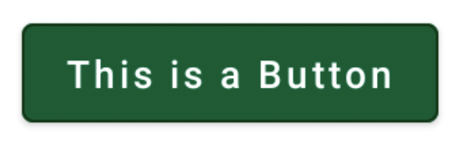
2. Éléments UI
Button
@Composable
fun MyButton() {
Button(
onClick = {},
colors = ButtonDefaults.buttonColors(backgroundColor =
colorResource(id = R.color.colorPrimary)),
border = BorderStroke(
1.dp,
color = colorResource(id = R.color.colorPrimaryDark)
)
) {
Text(
text = stringResource(id = R.string.button_text),
color = Color.White
)
}
}

Slide 27

2. Éléments UI
Radio Button
@Composable
fun MyRadioGroup() {
val radioButtons = listOf(0, 1, 2)
val selectedButton = remember { mutableStateOf(radioButtons.first()) }
Column {
radioButtons.forEach { index ->
val isSelected = index == selectedButton.value
val colors = RadioButtonDefaults.colors(
selectedColor = colorResource(id = R.color.colorPrimary),
unselectedColor = colorResource(id = R.color.colorPrimaryDark),
disabledColor = Color.LightGray,
)
RadioButton(
colors = colors,
selected = isSelected,
onClick = { selectedButton.value = index }
)
}
}
}

Slide 28
2. Éléments UI
Icon
@Composable
fun Icon(
imageVector: ImageVector,
contentDescription: String?,
modifier: Modifier = Modifier,
tint: Color = LocalContentColor.current.copy(alpha = LocalContentAlpha.current),
)

Slide 29

2. Éléments UI
Floating Action Button
@Composable
fun MyFloatingActionButton() {
FloatingActionButton(
onClick = {},
backgroundColor = colorResource(id = R.color.colorPrimary),
contentColor = Color.White,
content = {
Icon(Icons.Filled.Favorite, contentDescription = "Test FAB")
}
)
}

Slide 30

2. Éléments UI
Progress Indicators
Column(
modifier = Modifier.fillMaxSize(),
horizontalAlignment = Alignment.CenterHorizontally,
verticalArrangement = Arrangement.Center
) {
CircularProgressIndicator(
color = colorResource(id = R.color.colorPrimary),
strokeWidth = 5.dp
)
LinearProgressIndicator(progress = 0.5f)
}

Slide 31
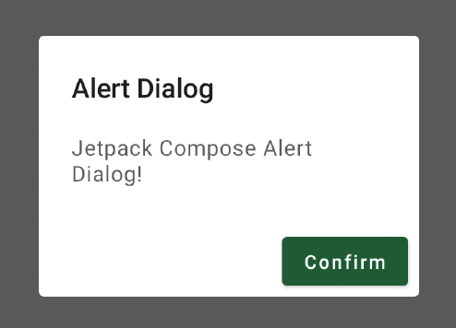
2. Éléments UI
Alert Dialog
@Composable
fun MyAlertDialog() {
val shouldShowDialog = remember { mutableStateOf(true) }
if (shouldShowDialog.value) {
AlertDialog(
onDismissRequest = {
shouldShowDialog.value = false
navigateTo(Screen.Navigation)
},
title = { Text(text = stringResource(id = R.string.alert_dialog_title)) },
text = { Text(text = stringResource(id = R.string.alert_dialog_text)) },
// ...

Slide 32
2. Éléments UI
Alert Dialog
// ...
confirmButton = {
Button(
colors = ButtonDefaults.buttonColors(backgroundColor =
colorResource(id = R.color.colorPrimary)),
onClick = {
shouldShowDialog.value = false
navigateTo(Screen.Navigation)
}
) {
Text(
text = stringResource(id = R.string.confirm),
color = Color.White
)
}
}
)
}
}

Slide 33

2. Éléments UI
Row
@Composable
fun MyRow() {
Row(verticalAlignment = Alignment.CenterVertically,
horizontalArrangement = Arrangement.SpaceEvenly,
modifier = Modifier.fillMaxSize()) {
THREE_ELEMENT_LIST.forEach { textResId ->
Text(
text = stringResource(id = textResId),
fontSize = 18.sp
)
}
}
}

Slide 34
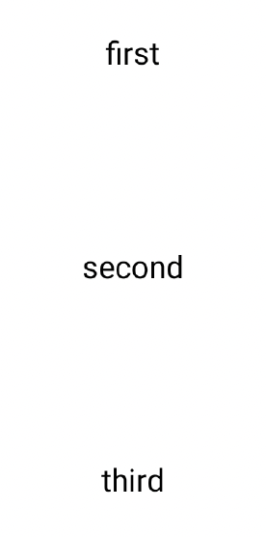
2. Éléments UI
Column
@Composable
fun MyColumn() {
Column(
horizontalAlignment = Alignment.CenterHorizontally,
verticalArrangement = Arrangement.SpaceEvenly,
modifier = Modifier.fillMaxSize()
) {
THREE_ELEMENT_LIST.forEach { textResId ->
Text(
text = stringResource(id = textResId),
fontSize = 22.sp
)
}
}
}

Slide 35
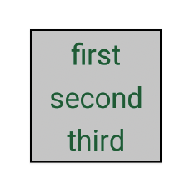
2. Éléments UI
Box
@Composable
fun MySurface(modifier: Modifier) {
Surface(
modifier = modifier.size(100.dp),
color = Color.LightGray,
contentColor = colorResource(id = R.color.colorPrimary),
elevation = 1.dp,
border = BorderStroke(1.dp, Color.Black)
) {
MyColumn()
}
}

Slide 36
1. Aperçu général
Lazy Column et Row
Lazy signifie ici que les enfants ne sont pas rendus tant qu'ils ne sont pas visibles à l'écran, ce qui permet d'améliorer les performances de l'application en réduisant la quantité de calculs effectués pour le rendu

Slide 37
2. Éléments UI
Lazy Column
@Composable
fun LazyColumn(
modifier: Modifier = Modifier,
state: LazyListState = rememberLazyListState(),
contentPadding: PaddingValues = PaddingValues(0.dp),
reverseLayout: Boolean = false,
verticalArrangement: Arrangement.Vertical =
if (!reverseLayout) Arrangement.Top else Arrangement.Bottom,
horizontalAlignment: Alignment.Horizontal = Alignment.Start,
flingBehavior: FlingBehavior = ScrollableDefaults.flingBehavior(),
content: LazyListScope.() -> Unit
)

Slide 38
2. Éléments UI
Lazy Row
@Composable
fun LazyRow(
modifier: Modifier = Modifier,
state: LazyListState = rememberLazyListState(),
contentPadding: PaddingValues = PaddingValues(0.dp),
reverseLayout: Boolean = false,
horizontalArrangement: Arrangement.Horizontal =
if (!reverseLayout) Arrangement.Start else Arrangement.End,
verticalAlignment: Alignment.Vertical = Alignment.Top,
flingBehavior: FlingBehavior = ScrollableDefaults.flingBehavior(),
content: LazyListScope.() -> Unit
)

Slide 39
1. Aperçu général
Scaffold
Sert de base pour construire l'interface utilisateur d'une application Android. Il fournit une structure pour les écrans qui comprennent une barre de navigation, un contenu principal et une barre d'état.

Slide 40
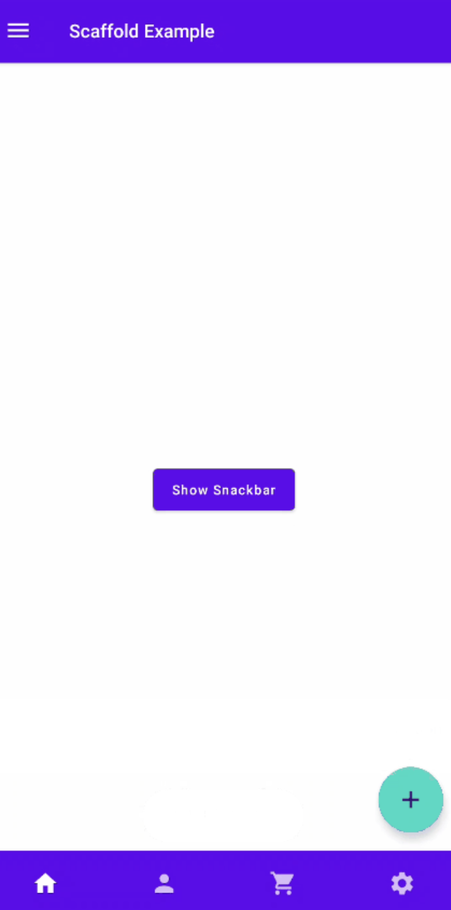
2. Éléments UI
Scaffold
@Composable
fun Scaffold(
modifier: Modifier = Modifier,
scaffoldState: ScaffoldState = rememberScaffoldState(),
topBar: @Composable () -> Unit = {},
bottomBar: @Composable () -> Unit = {},
floatingActionButton: @Composable () -> Unit = {},
floatingActionButtonPosition: FabPosition = FabPosition.End,
isFloatingActionButtonDocked: Boolean = false,
drawerContent: @Composable (ColumnScope.() -> Unit)? = null,
drawerShape: Shape = MaterialTheme.shapes.large,
drawerElevation: Dp = DrawerDefaults.Elevation,
drawerBackgroundColor: Color = MaterialTheme.colors.surface,
drawerContentColor: Color = contentColorFor(drawerBackgroundColor),
drawerScrimColor: Color = DrawerDefaults.scrimColor,
backgroundColor: Color = MaterialTheme.colors.background,
contentColor: Color = contentColorFor(backgroundColor),
content: @Composable (PaddingValues) -> Unit,
)

Slide 41
2. Éléments UI

Slide 42


